Slide 1
Flylsh 数据库设计

Slide 2
LSH函数的作用：
A LSH function provides a distance-preserving embedding of points from d-dimensional space into m-dimensional space.
在LSH函数的作用下，原空间中很相近的两个点（向量），哈希后得到的哈希值（哈希向量）也很相似，也就是距离信息得到近似保留。
LSH函数
原空间
向量维度d
哈希空间
向量维度m
因为在原空间中的点维度很高，计算距离成本很高，我们希望在低维的情况下计算两点的距离，然后用低维的距离关系近似地代替高维空间中的距离关系，我们可以使用LSH做到这一点。

Slide 3










一种LSH函数的设计方法就是随机投影——将d维输入向量乘以一个大小为m×d随机矩阵，得到一个m维的输出向量。
传统的投影矩阵为高斯投影矩阵，矩阵的每个分量都是从标准正态分布中独立抽取的。
$$a_{11} a_{12 }…a_{1j }…{ a}_{1d}$$
$$b_{1}$$
$$c_{1}$$
……
…
…
$$a_{i1} a_{i2 }…a_{ij } …{ a}_{id}$$
$$b_{i}$$
=
$$c_{i}$$
$$a_{ij}\sim N(0, 1)$$
……
…
…
$$a_{m1} a_{m2 }…a_{mj }… { a}_{md}$$
$$b_{d}$$
$$c_{m}$$

Slide 4


















而论文则提出了一种新的果蝇投影矩阵，它与传统的高斯投影矩阵有3个不同的地方。
1. 传统高斯投影矩阵是稠密的，而果蝇投影矩阵是稀疏的，矩阵分量只有0和1。
$$0 1 1 0$$
$$b_{1}$$
$$b_{2}+b_{3}$$
$$1 0 0 1$$
$$b_{1}+b_{4}$$
$$b_{2}$$
$$0 1 0 1$$
$$b_{2}+b_{4}$$
=
$1 0 1 0$
$$b_{3}$$
$$b_{1}+b_{3}$$
$$0 0 1 1$$
$$b_{3}+b_{4}$$
$$b_{4}$$
$$1 1 0 0$$
$$b_{1}+b_{2}$$
2. 扩展了输入向量的维度，即投影后输出向量的维度m＞输入向量的维度d。
3. 使用赢者通吃（Winner Take All）机制，使输出向量变得稀疏。
后续讨论中，我们把原始数据总个数（向量总个数）记作n，维度记作d，传统的哈希方法得到的输出向量维度，即高斯投影矩阵的输出向量维度记作k，果蝇投影矩阵输出向量维度记作m。
$$6 2 1 8 9 3$$
$$6 0 0 8 9 0$$

Slide 5
目标：
建立一个数据库，用于快速返回一个查询的k个近似的最近邻。
功能：
建立数据库
处理查询
数据库动态维护

Slide 6
一、建立数据库（30分）
过程：
2. 数据预处理，将处理后的数据按页存储在磁盘。（5分）
3. 产生投影矩阵，将投影矩阵按页存储在磁盘。（5分）
4. 将处理后的数据进行投影和必要的处理，将哈希后的数据按页存储在磁盘。（15分）
1. 读取数据，将数据按页存储在磁盘。（5分）
输入数据为n个d维向量，每个向量都有一个id作为索引。
内存缓冲区中设置50个大小为64KB（65536B）的帧，帧的大小与磁盘页大小一致。帧用于读写和处理数据。
文件IO以页为单位，每次读取磁盘上的一页，写时把一整页写到磁盘。
磁盘页以定长记录存储。
页格式使用右图所示的结构。
文件以二进制方式读写和存储。
Slot 1
Slot 2
Free
Space
. . .
Slot N
Slot M
1
. . .
0
1
1
M
M ... 3 2 1
number
of slots
UNPACKED, BITMAP

Slide 7



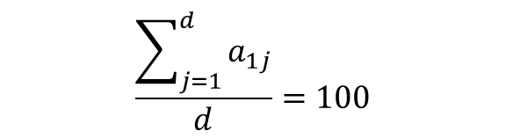

一、建立数据库
过程：
2. 数据预处理，将处理后的数据按页存储在磁盘。
3. 产生投影矩阵，将投影矩阵按页存储在磁盘。
4. 将处理后的数据进行投影和必要的处理，产生hash向量。将hash后的矩阵按页存储在磁盘。
1. 读取数据，将数据按页存储在磁盘。
只需使得每一个向量的均值一致，即每个向量的分量之和除以维度，设成一个定值（100）。
$$\frac{\sum_{j=1}^{d}{a_{1j}}}{d}=100$$
变换后矩阵应为：
$$a_{11},a_{12 }…a_{1j } …{ a}_{1d}$$
……
$$\frac{\sum_{j=1}^{d}{a_{ij}}}{d}=100$$
$$a_{i1},a_{i2 }…a_{ij } …{ a}_{id}$$
……
$$a_{n1},a_{n2 }…a_{nj } …{ a}_{nd}$$

Slide 8
一、建立数据库
过程：
2. 数据预处理，将处理后的数据按页存储在磁盘。
3. 产生投影矩阵，将投影矩阵按页存储在磁盘。
4. 将处理后的数据进行投影和必要的处理，产生hash向量。将hash后的矩阵按页存储在磁盘。
1. 读取数据，将数据按页存储在磁盘。
产生高斯投影矩阵和果蝇投影矩阵

Slide 9





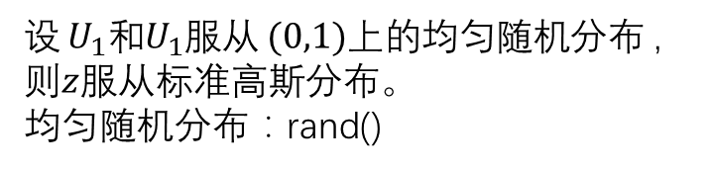
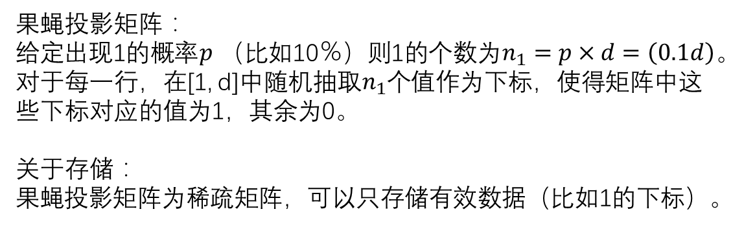


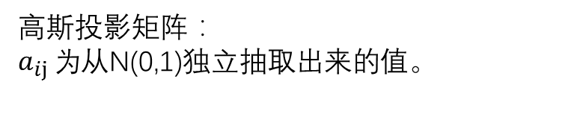
高斯投影矩阵：
$a_{ij }为$从N(0,1)独立抽取出来的值。
果蝇投影矩阵：
给定出现1的概率$p$（比如10％）则1的个数为$n_{1}=p×d=\left(0.1d\right)$。
对于每一行，在[1, d]中随机抽取$n_{1}$个值作为下标，使得矩阵中这些下标对应的值为1，其余为0。
关于存储：
果蝇投影矩阵为稀疏矩阵，可以只存储有效数据（比如1的下标）。
产生高斯分布的方法： box-muller变换
$$z=\sqrt{−2\ln{U_{1}}}\cos\left(2πU_{2}\right)$$
设$U_{1}和U_{1}服从 (0,1)上的均匀随机分布$，则$z$服从标准高斯分布。
均匀随机分布：rand()
d
d
$$a_{11} a_{12 }…a_{1j }…{ a}_{1d}$$
$$a_{11} a_{12 }…a_{1j }…{ a}_{1d}$$
……
……
k
$$a_{i1} a_{i2 }…a_{ij } …{ a}_{id}$$
m
$$a_{i1} a_{i2 }…a_{ij } …{ a}_{id}$$
……
……
$$a_{n1} a_{n2 }…a_{nj }… { a}_{nd}$$
$$a_{n1} a_{n2 }…a_{nj }… { a}_{nd}$$

Slide 10
一、建立数据库
过程：
2. 数据预处理，将处理后的数据按页存储在磁盘。
3. 产生投影矩阵，将投影矩阵按页存储在磁盘
4. 将处理后的数据进行投影和必要的处理，产生hash向量。将hash后的矩阵按页存储在磁盘。
1. 读取数据，将数据按页存储在磁盘。
投影只是简单地计算内积

Slide 11

















投影：
$$a_{11} a_{12 }…a_{1j }…{ a}_{1d}$$
$$b_{1}$$
$$c_{1}$$
当使用果蝇投影矩阵时，则可以将普通投影的相乘相加运算转化为简单的加法运算。
……
…
…
$$b_{1}$$
$$a_{i1} a_{i2 }…a_{ij } …{ a}_{id}$$
$$b_{i}$$
=
$$c_{i}$$
$$b_{2}$$
……
…
…
$$0 0 1 0 0 1$$
$$b_{3}$$
=
$b_{3}$ + $b_{6}$
$$a_{n1} a_{n2 }…a_{nj }… { a}_{nd}$$
$$b_{d}$$
$$c_{n}$$
$$b_{4}$$
$$b_{5}$$
$$b_{6}$$
投影矩阵
输入向量
输出向量
因此，没必要存储整个果蝇投影矩阵，只需存储1的下标，计算投影时，把输入向量对应下标的分量相加即可。

Slide 12








必要的处理（针对果蝇哈希）：
包括：
保留长度为m的输出向量。
2. 应用random机制，把每个哈希后的向量的长度由m变为k，注意对每个向量随机选取的k个分量的位置（下标）应相同。
m = 6
k = 3
$$4 8 9 2 3 5$$
$$4 9 5$$
哈希后的向量矩阵
$$6 3 1 5 4 7$$
random
$$6 1 7$$
$$1 7 3 7 2 6$$
$$1 3 6$$
$$9 2 8 3 5 1$$
$$9 8 1$$
随机选取k个下标

Slide 13












必要的处理：
3. 应用WTA机制，保留哈希后的向量中最大的k个分量，其余分量置0。
得到的矩阵是稀疏矩阵，可以只存储有效数据（非0数据）。
4. 应用binary机制，保留哈希后向量中最大的k个分量，并把他们置1，其余分量置0.
m = 6
k = 3
$$4 8 9 2 3 5$$
$$0 8 9 0 0 5$$
$$0 1 1 0 0 1$$
$$6 3 1 5 4 7$$
$$6 0 0 5 0 7$$
$$1 0 0 1 0 1$$
WTA
binary
$$1 7 3 7 2 6$$
$$0 7 0 7 0 6$$
$$0 1 0 1 0 1$$
$$9 2 8 3 5 1$$
$$9 0 8 0 5 0$$
$$1 0 1 0 1 0$$

Slide 14
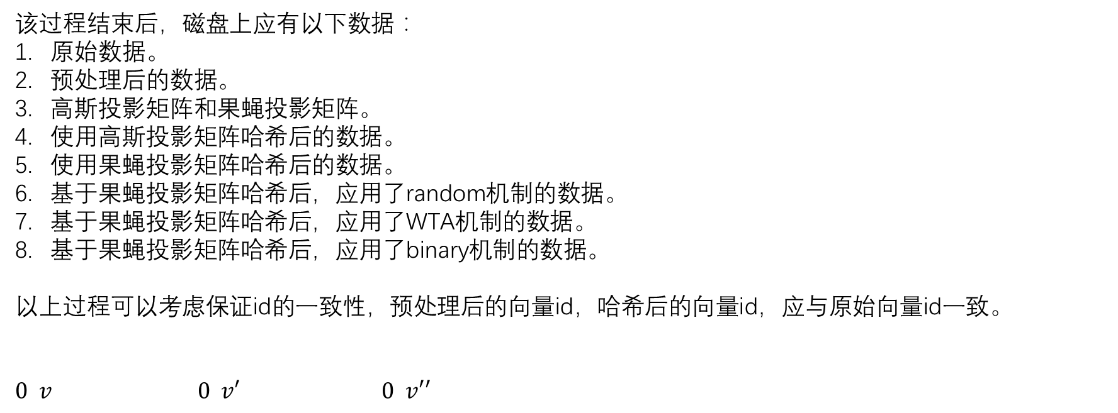
一、建立数据库
过程：
2. 数据预处理，将处理后的数据按页存储在磁盘。
3. 产生投影矩阵，将投影矩阵按页存储在磁盘。
4. 将处理后的数据进行投影和必要的处理，产生hash向量。将hash后的矩阵按页存储在磁盘。
1. 读取数据，将数据按页存储在磁盘。
该过程结束后，磁盘上应有以下数据：
原始数据。
预处理后的数据。
高斯投影矩阵和果蝇投影矩阵。
使用高斯投影矩阵哈希后的数据。
使用果蝇投影矩阵哈希后的数据。
基于果蝇投影矩阵哈希后，应用了random机制的数据。
基于果蝇投影矩阵哈希后，应用了WTA机制的数据。
基于果蝇投影矩阵哈希后，应用了binary机制的数据。
以上过程可以考虑保证id的一致性，预处理后的向量id，哈希后的向量id，应与原始向量id一致。
$0 v$ $0 v′ 0 v′′$
预处理
哈希

Slide 15
二、处理查询（45分）
目标：给定一个查询点，表示为原始向量，完成以下查询
返回原始点集中距离查询点点最近的K个点（KNN）的id
返回处理后的点集中距离查询点点最近的K个点（KNN）的id（注意要对查询点做预处理）
使用高斯投影矩阵哈希，返回查询点的近似KNN的id
使用果蝇投影矩阵哈希，返回查询点的近似KNN的id
使用果蝇投影矩阵哈希后，用random做处理，返回查询点的近似KNN的id
使用果蝇投影矩阵哈希后，用WTA做处理，返回查询点的近似KNN的id
使用果蝇投影矩阵哈希后，用binary做处理，返回查询点的近似KNN的id
距离计算使用欧式距离。
例如要返回近似2NN（使用高斯投影）：
查询向量哈希后
高斯投影
原始数据
维度d
哈希后数据
维度k
查询向量
返回这两个点的id

Slide 16
基于上述实现的查询接口，完成以下实验：
仿照论文中的实验，自行设计完成实验，填写下表（30分）
 | 查询所需时间(s) | mAP (以原始数据的KNN作为真正KNN) | mAP (以使用处理后数据的KNN作为真正KNN)
真正KNN (使用原始数据)
真正KNN (使用处理后数据)
近似KNN (gaussian)
近似KNN (fly)
近似KNN (fly + random)
近似KNN (fly + WTA)
近似KNN (fly + binary)
a. 每次实验，查询点个数为1000，KNN的K=200，哈希后向量维度k=32，果蝇哈希后向量维度m=10d。
b. 对于每个实验，重复实验5-10次，每次重复使用不同的1000个查询点，最后的时间和mAP取平均值。
c. 查询点的生成，可以是随机从原始数据中抽取，抽取时，可以只抽取保存id，以id来找到真正的查询向量。

Slide 17
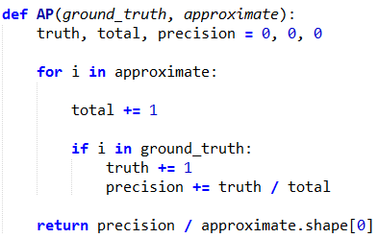

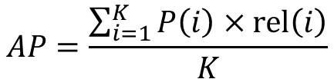

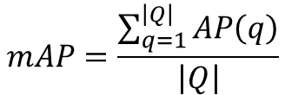

mAP的计算：
mAP即mean Average Precision，就是Average Precision的平均值，在本次实验中， Average Precision计算公式为：
$$AP=\frac{\sum_{i=1}^{K}{P\left(i\right)}×rel\left(i\right)}{K}$$
这里的$P\left(i\right)$指的是截止到$第i 步为止$的精确度，当第$i 个返回结果是真正KNN时，rel\left(i\right)=1$，否则 $rel\left(i\right)=0.$
ground_truth为真正KNN。实验1中，以原始数据作为真正KNN时，在原始数据中搜索得到的KNN作为ground_truth；以处理后数据作为真正KNN时，在处理后数据中搜索得到的KNN作为ground_truth。
approximate为用各种近似算法得到的KNN。
$$rel\left(i\right)=1$$
第$i$步的精度$P\left(i\right)$
$$K$$
mAP就是对所有查询分别计算AP，然后求平均值，即
$$mAP=\frac{\sum_{q=1}^{\left|Q\right|}{AP\left(q\right)}}{\left|Q\right|}$$

Slide 18
基于上述实现的查询接口，完成以下实验：
2. 重复实验1，改变哈希后向量的维度k，以k为横坐标，分别以实验1的3个指标为纵坐标绘制3个曲线图。
K的取值变化为：2，4，8，16，32，64.
对实验结果进行分析。（15分）
注意，实验2改变k的时候，需要重新生成哈希后的数据。
关于实验1和实验2，源代码包含了大部分实验内容的具体实现，建议编码实现前先理解好源代码的内容。
其次，论文长文版（在第一次作业的压缩包内）也有关于实验的详细步骤，建议阅读。

Slide 19
三、数据库动态维护（15分）
插入一个新的向量（对该向量预处理→作投影→保存到磁盘）
删除一个向量
涉及磁盘页的管理，空闲槽的跟踪，向量id的分配等问题。
Slot 1
Slot 2
Free
Space
. . .
Slot N
Slot M
1
. . .
0
1
1
M
M ... 3 2 1
number
of slots
UNPACKED, BITMAP
自行设计实验来验证插入和删除的结果。

Slide 20
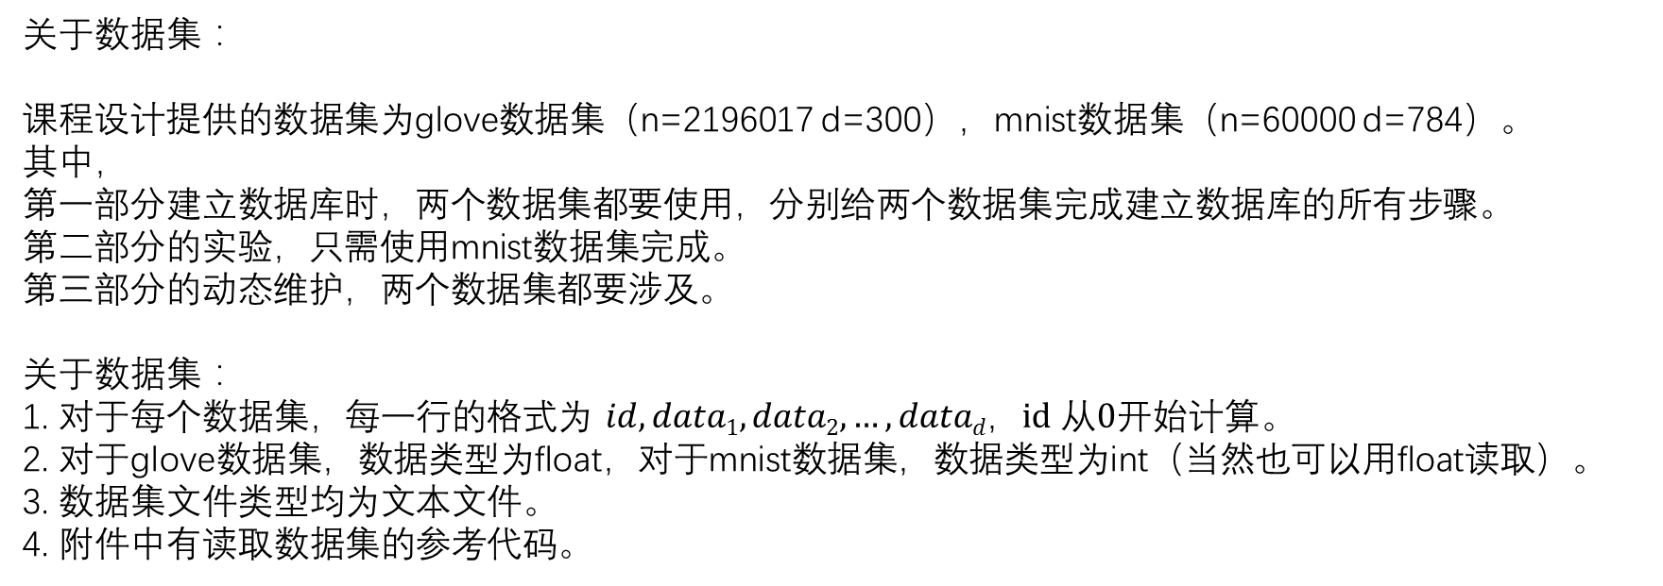
关于数据集：
课程设计提供的数据集为glove数据集（n=2196017 d=300），mnist数据集（n=60000 d=784）。
其中，
第一部分建立数据库时，两个数据集都要使用，分别给两个数据集完成建立数据库的所有步骤。
第二部分的实验，只需使用mnist数据集完成。
第三部分的动态维护，两个数据集都要涉及。
关于数据集：
1. 对于每个数据集，每一行的格式为 $id, data1, data2, …, datad，id$ 从$0$开始计算。
2. 对于glove数据集，数据类型为float，对于mnist数据集，数据类型为int（当然也可以用float读取）。
3. 数据集文件类型均为文本文件。
4. 附件中有读取数据集的参考代码。

Slide 21
作业提交说明：
第一阶段（DDL：2018.5.15）：
完成建立数据库的前两个步骤（存储原始数据和处理后数据）
完成处理查询的前两个目标，填写实验1表的前两行（计算真正KNN的用时）
提交制品：1）源代码，2）实验报告，3）个人心得
第二阶段（DDL：2018.5.31）：
完成剩余的所有内容
提交制品：1）源代码，2）实验报告，3）个人心得
注意：
第二阶段源代码和实验报告内容务必包括第一阶段的内容，即提交整个课程设计的源代码和实验报告。
第二阶段的工作量比第一阶段大很多，请合理安排时间。
实验报告请写明每人的分工。
实验报告内容包括但不限于：实验/代码设计思路，代码结构，核心算法伪代码，实验结果与性能评测。
源代码和实验报告打包后以组号_阶段X（X为1或2）命名，以小组为单位提交。
个人心得以学号_姓名命名，以个人为单位提交，字数不限。
提交邮箱为dbms2018@163.com
给定的分值为初步确定的分值，最终计算可能有所调整，论文翻译占10分。
若发现课程设计的任何问题或缺陷，请联系TA。

